Slide 1
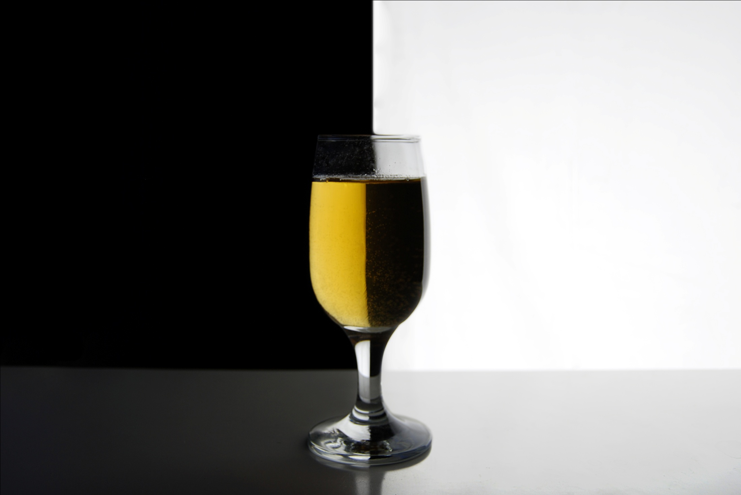
ZGODOVINA PIVA
Tehnica oblikovanja, grafična oblikovalka

Slide 2
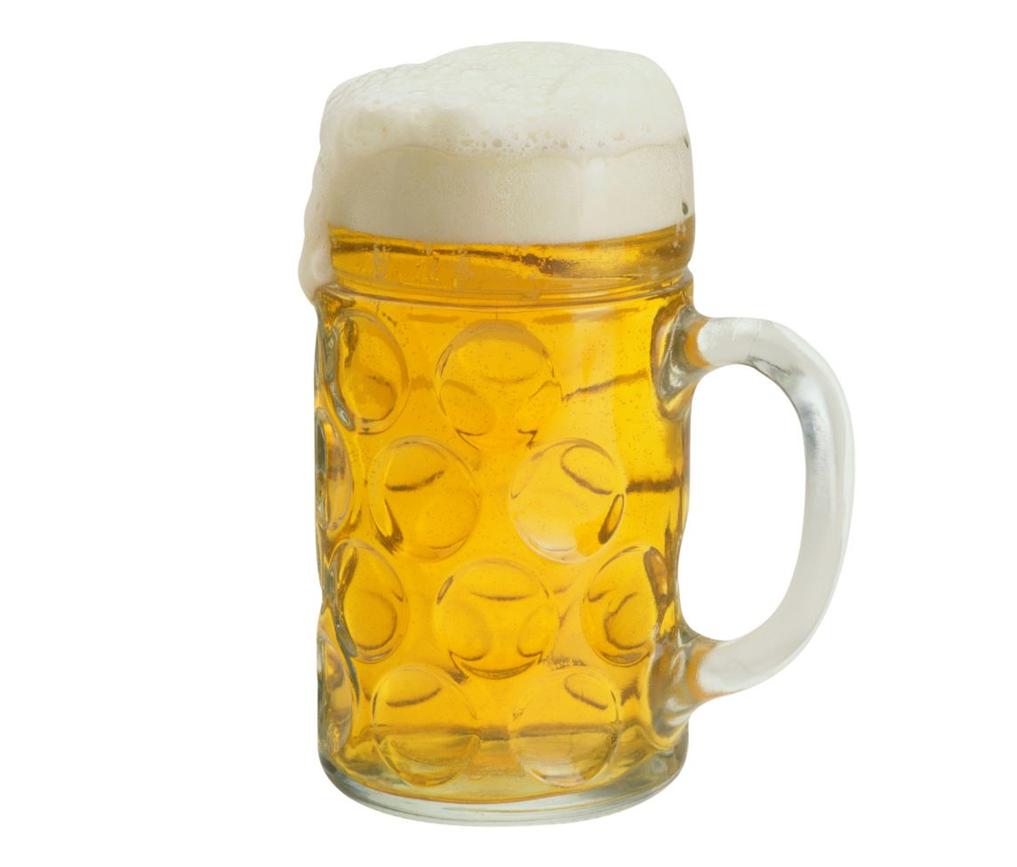
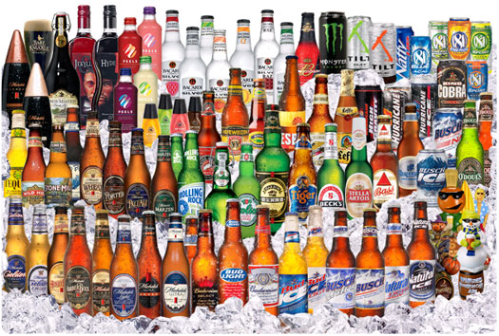
PIVO
Pivo je alkoholna pijača, pripravljenja z varjenjem in fermentiranjem škroba, ki izhaja večinoma iz žita. Velja za najstarejšo in najbolj priljubljeno alkoholno pijačo na svetu. Med vsemi pijačami je pivo na tretjem mestu po svetovni porabi. Dejavnost proizvodnje piva imenujemo pivovarstvo. Pivo je bilo v zgodovini poznano že starim Egipčanom in Mezopotamcem, vendar so bila njihova piva popolnoma drugačna od današnjih.

Slide 3
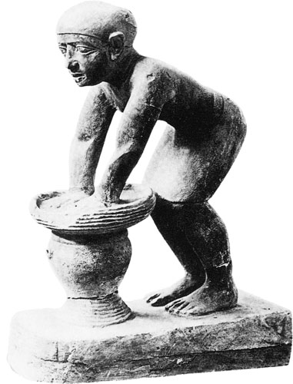
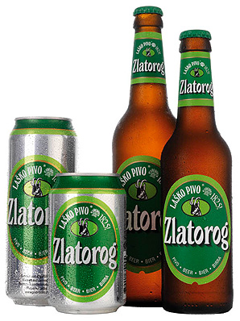
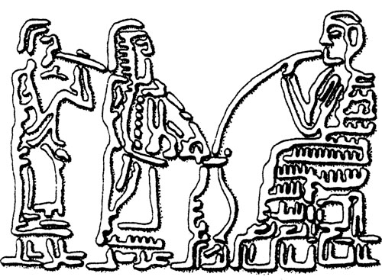
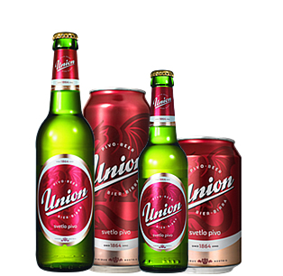
ZGODOVINA
Mezopotamija, Egipt, ...
Prapivo
Na Slovenskem
Pivovarna Laško
Pivovarna Union

Slide 4
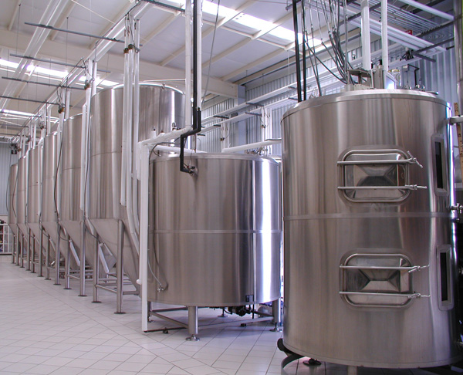
VARJENJE PIVA
Priprava slada
Drozganje
Odcejanje
Varjenje
Fermentiranje
Kondicioniranje

Slide 5
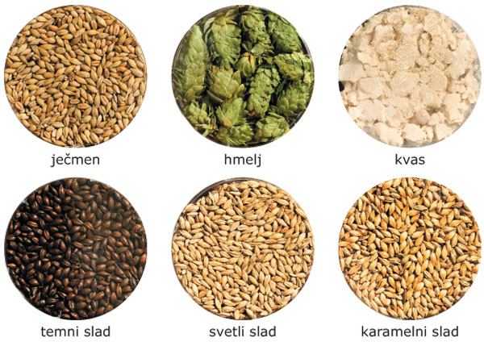
SESTAVINE
Voda
Škrob
Hmelj
Kvas
Bistrila

Slide 6
DELITEV
Pivo zgornjega vrenja
Pivo spodnjega vrenja

Slide 7
ALKOHOLNE STOPNJE
Med 3% in 30% volumenskih procentov
Svetli lager (4 - 6%)
VB znamke (4%)
Belgijske znamke (1%)
Alkohol v pivu nastane s fermentacijo sladkorjev
Dodajanje sladkorja

Slide 8
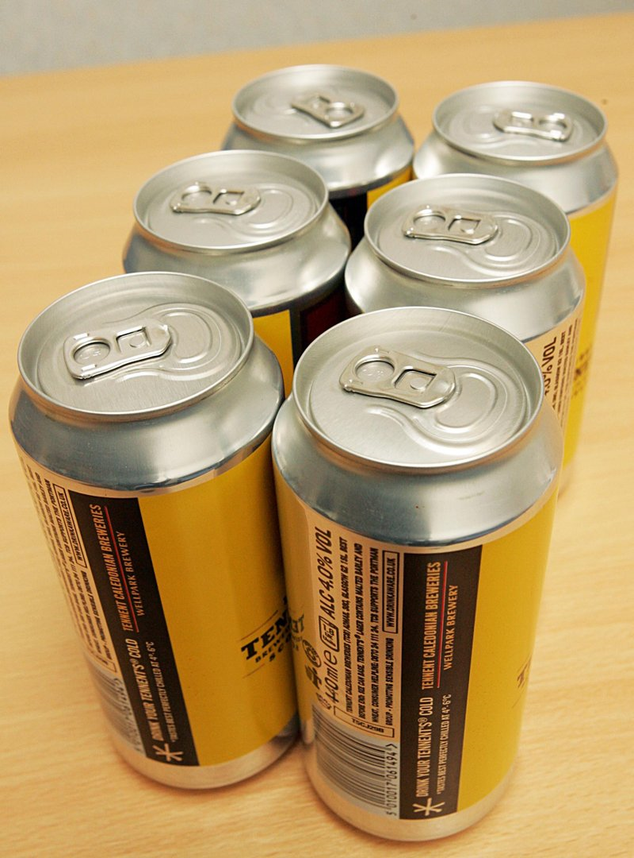
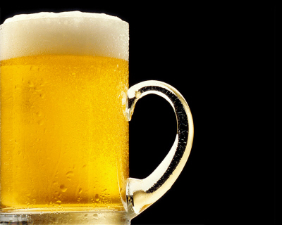
SERVIRANJE
Pakirano pivo
Točeno pivo
Kozarci za pivo
Servirna temperatura

Slide 9
VPLIV PIVA NA ZDRAVJE
Prehranska vrednost piva
Vitamini
Zmanjšuje možnost rakavih obolenj
Alkoholizem
Jetrna obolenja

